Slide 1
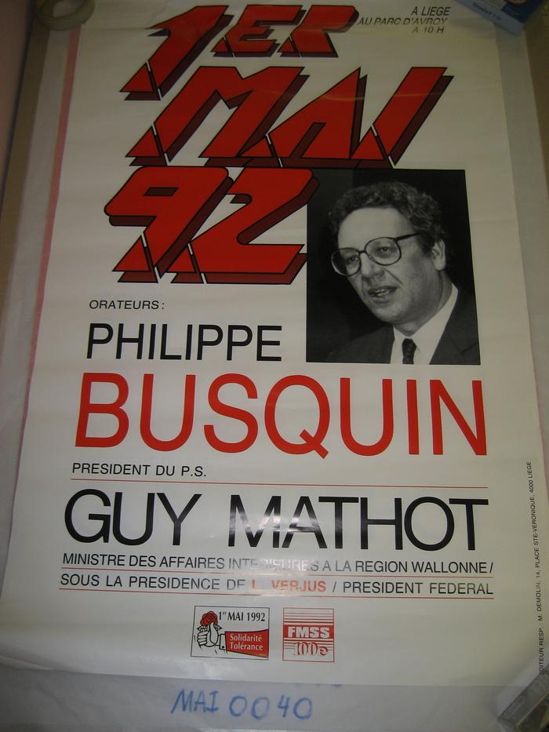
1er mai 92 : Philippe Busquin ()

Slide 2
Procès Cools : journal impertinent d'un témoin engagé (379387)
July 5 2010 at 2:07:57

Slide 3
Bicentenaire de la Révolution française : 1989 : la Révolution française : première révolution des droits de l'homme (1006845)
September 21 2011 at 11:09:41

Slide 4
Le socialisme autogestionnaire (1170765)
November 24 2011 at 2:11:39

Slide 5
Avec André Cools : au cœur du parti socialiste liégeois (3563506)
November 19 2014 at 4:11:28

Slide 6
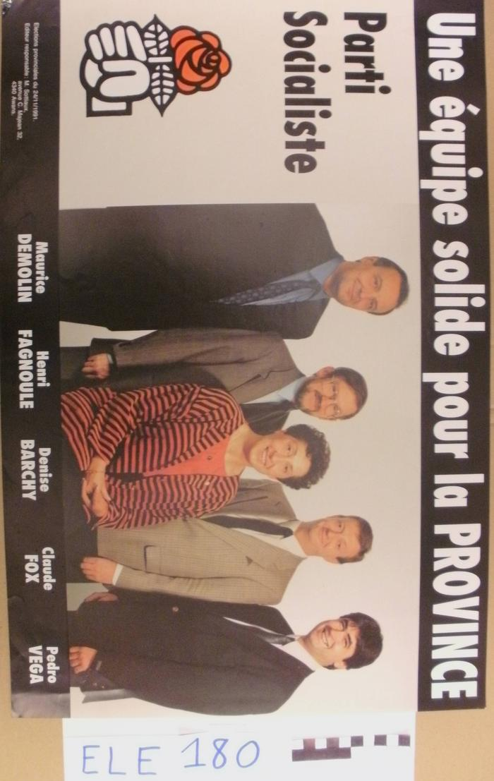
Une équipe solide pour la Province (ARC-C AFF ELE 0180)
November 29 2012 at 9:11:07

